Slide 1
Sécuriser les données et la gestion des utilisateurs

Slide 2
Problématique :
Une entreprise a deux locaux, un a Saint Denis et l’autre à Puteaux. Ce dernier contient un serveur interne qui stocke toutes les données confidentiels comme les coordonnées bancaires des salariées.
90% des employés se trouvent à Saint Denis et ce serveur n’a pas l’accès depuis l’extérieur du local et à distance.
Même tous les personnes qui sont à l’intérieur de local de Puteaux peuvent accéder au serveur une fois qu’ils sont connecté au réseaux. Ce qui provoque un manque de condition d’accès.

Slide 3
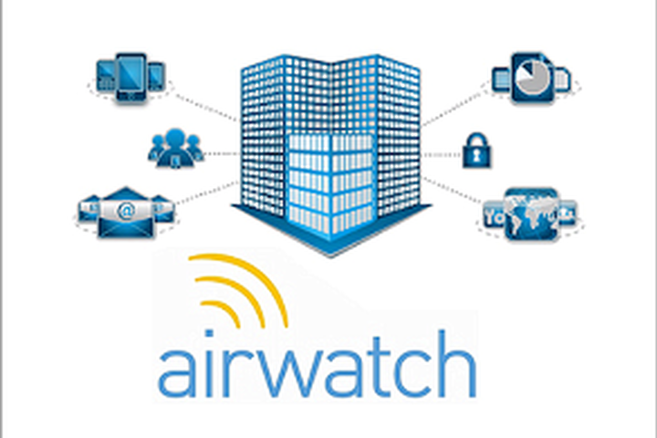
Solution:
AirWatch

Slide 4


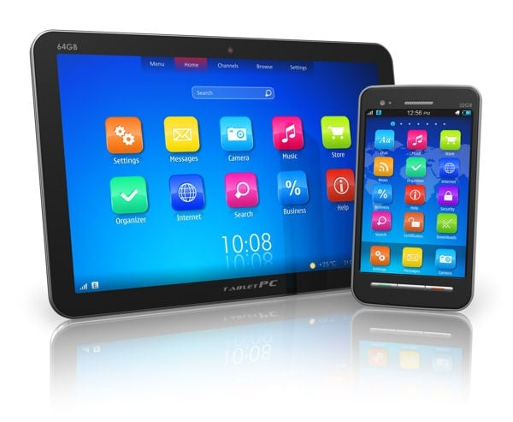
Pourquoi ?
Il permet de créer des comptes utilisateurs personnelles et sécurisées avec accès à distance.

Slide 5
Comment?
Installer l’application AirWatch sur le device de l’administrateur.
Installer l’application Vmware Content Locker et créer un tunnel vers le serveur interne.
Définir les utilisateurs qui peuvent accéder à ce serveur.
Installer les applications sur les smartphones des employés.

Slide 6
Sécuriser les mails:
AirWatch Secure Email Gateway

